Slide 1
E3230, No. 6.
Přenos chorob (epidemiologie, kontrola chorob, faktory patogenicity, virové, bakteriální, plísňové a parazitární choroby)
Julie Dobrovolná, RECETOX

Slide 2
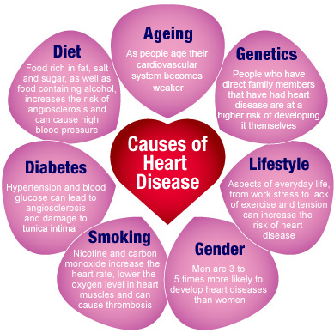
Příčiny onemocnění
Hlavním zaměřením epidemiologie zůstává identifikace příčin nemocí a mechanismů jejich šíření
Etiologie: Věda a studium příčin nemocí a jejich způsobu fungování

Slide 3
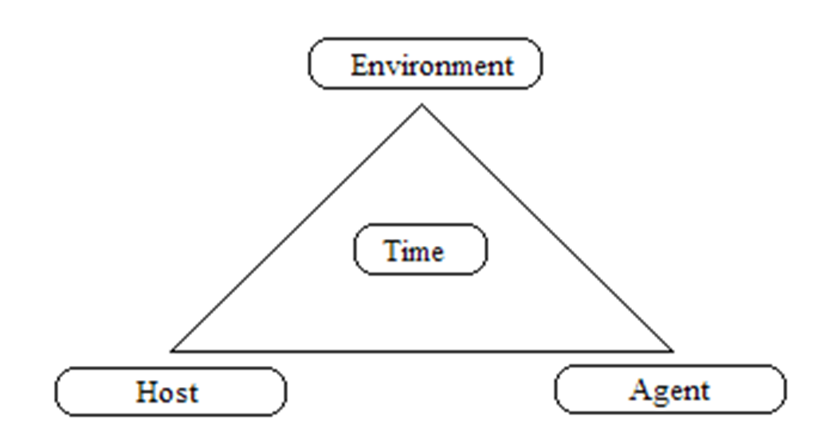
Etiologie onemocnění
Součet všech faktorů přispívajících k výskytu nemoci
Faktory agens + faktory hostitele + faktory prostředí = Etiologie nemoci
Notes:
agent: A factor, such as a microorganism, chemical substance, or form of radiation, whose presence, excessive presence, or (in deficiency diseases) relative absence is essential for the occurrence of a disease. host factor: An intrinsic factor (age, race, sex, behaviors, etc.) which influences an individual's exposure, susceptibility, or response to a causative agent. environmental factor: An extrinsic factor (geology, climate, insects, sanitation, health services, etc.) which affects the agent and the opportunity for exposure.

Slide 4
Trojúhelník je založen na modelu přenosných nemocí
  Agens: příčina nemoci
  Hostitel: organismus, obvykle člověk nebo zvíře, který je nositelem nemoci
  Prostředí: prostředí a podmínky mimo člověka nebo zvíře, které způsobují nebo umožňují přenos nemocí
  Čas: představuje inkubační období, očekávanou délku života hostitele nebo patogenu a délku průběhu nemoci nebo stavu.

Slide 5

Jak lze zastavit epidemie?
Alespoň jeden z prvků trojúhelníku musí být:
(1) zasažen
(2) změněno
(3) změněno, nebo
(4) odstraněny z existence, takže onemocnění již nepokračuje v režimu přenosu a způsobech infekce
Jak? Vyčištění prostředí, změna chování, očkování, léky atd.

Slide 6
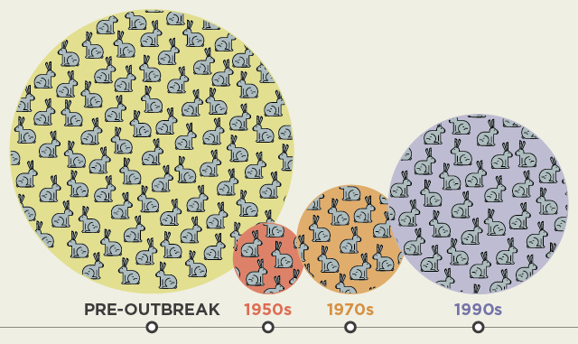
Další důležité termíny epidemiologie
Invazivita: schopnost dostat se do vnímavého hostitele a způsobit nemoc
Virulence: síla vyvolávající chorobu patogenu
Přenositelnost - schopnost choroby přenášet se z jednoho jedince na druhého nebo se šířit v populaci

Slide 7
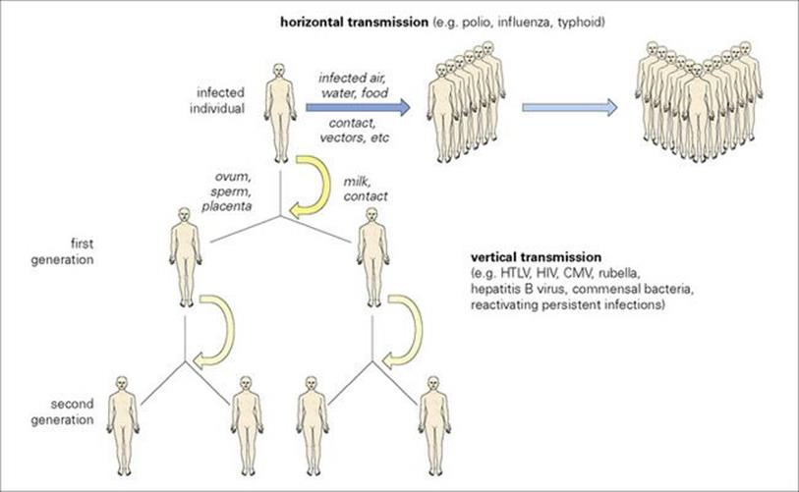
Nemoci jsou klasifikovány podle infekčnosti a přenositelnosti
K přenosu infekční přenosné nemoci dochází prostřednictvím:
  Vertikálního přenosu
  Horizontálního přenosu

Slide 8
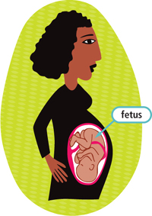
Vertikální přenos infekčních přenosných nemocí
Přenos z jedince na potomka prostřednictvím spermií, mateřského mléka, placenty nebo vaginálního sekretu
Příklady:
kvasinková infekce, hepatitida B, C, vzteklina

Slide 9
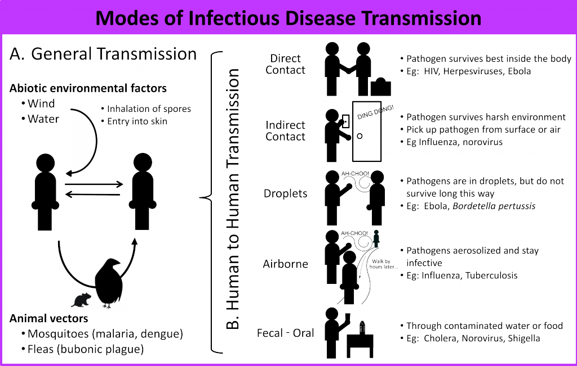
Horizontální přenos infekčních přenosných nemocí
Přenos infekčních agens z infikovaného jedince na vnímavého současníka (jinou osobu)
Příklad:
1. Běžná vehikula (nemoci přenášené krví, vodou nebo potravinami)
2. Patogen ve vzduchu (TB, chřipka)
3. Vektorem přenášený patogen (malárie, dengue, západonilská horečka)

Slide 10
Přímý a nepřímý přenos

Slide 11
1. Přímý přenos:
Nemoc přenášená přímým fyzickým kontaktem
Příklady:
Dotyk kontaminovaných rukou
Kontakt kůže na kůži
Líbání

Slide 12
2. Nepřímý přenos:
Nemoc se přenese, pokud jsou patogeny nebo látky přenášeny přes včleněný organismus (vektor), jiným organismem, prostředky nebo procesem na vnímavého hostitele, což vede k nemoci
Příklady:
kontaminované předměty
vektory
vzdušné proudy
prachové částice
kapičky vody
voda nebo jídlo
orálně-fekální kontakt

Slide 13
Onemocnění lze klasifikovat dle závažnosti a trvání:
Akutní - porucha s náhlým nástupem, relativně závažná a krátká doba trvání příznaků (např. chřipka)
Chronická - vyvíjí se pomalu a přetrvává po dlouhou dobu, ne-li po celý život (např. tuberkulóza)
Subakutní choroba - přechodná fáze mezi akutní a chronickou (např. endokarditida)
Latentní agens: agens zůstává po určitou dobu neaktivní, ale poté se aktivuje a způsobí onemocnění (např. varicella-zoster – plané neštovice - pásový opar)

Slide 14
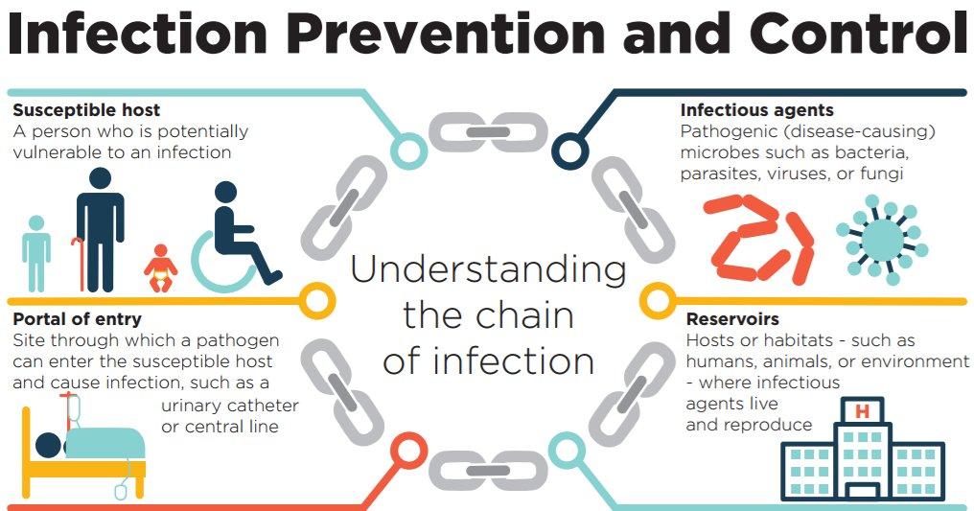
Vzorce onemocnění
Fig. from cdc.gov

Slide 15
Přirozený průběh onemocnění
Pre-patogeneze: Než agens zareaguje s hostitelem
Patogeneze: Poté, co agens reaguje s hostitelem
Pozdější fáze zahrnují vývoj aktivních známek a příznaků.
Klinické koncové body jsou: uzdravení, invalidita nebo smrt
Každá nemoc má přirozenou historii progrese, pokud neproběhne žádný lékařský zákrok a pokud onemocnění může pokračovat

Slide 16
4 Běžná stádia onemocnění
1. Fáze vnímavosti (předchází nemoci; riziko získání nemoci)
2. Fáze pre-symptomatického onemocnění (začíná expozicí a následnými patologickými změnami před nástupem symptomu)
Inkubační doba: začíná expozicí a následnými patologickými změnami před nástupem příznaků (infekční onemocnění)
Latence: doba od expozice klinickým příznakům (nepřenosná chronická onemocnění)
Notes:
Stage of susceptibility- disease has not developed yet (risk factors promote development (poor diet, stress, etc.)
Pathologic changes- examples- high cholesterol-plaque formation
time between initial infection and appearance of signs or symptoms
Time depends on the type of microbe,virulence, inoculum amount, and host
resistance

Slide 17
Learning Check
Vyskytlo se onemocnění ve stádiu vnímavosti?
Jaké mohou být některé rizikové faktory podporující rozvoj onemocnění?
Neočkované dítě je náchylné k spalničkám
Konzumace alkoholu na cirhózu jater
Vysoký cholesterol, obezita, typ osobnosti: srdeční choroby
Co by mohlo být příkladem presymptomatického stadia nemoci?
Ova střevních parazitů ve stolici zjevně zdravých dětí.
Notes:
1.

Slide 18
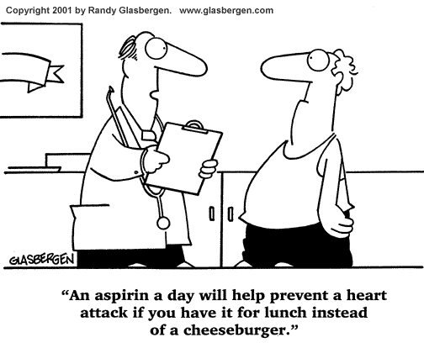
4 Běžná stádia onemocnění
3. Fáze klinického onemocnění: když se objeví příznaky a příznaky choroby
4. Fáze uzdravení, zdravotního postižení nebo smrti (ovlivněna řadou faktorů, včetně doby detekce a léčby)
Notes:
3. Organ changes have occurred, now you see the symptoms
4. Temporary or long term reduction of a person’s activities

Slide 19
Learning Check
Uveďte příklad stadia klinické nemoci?
Nachlazení má krátké a mírné klinické stádium a
téměř každý se rychle vzpamatuje
Pokud běžné nachlazení trvá krátkou dobu a člověk se zotavuje poměrně rychle, jak byste klasifikovali jeho závažnost a trvání?

Slide 20
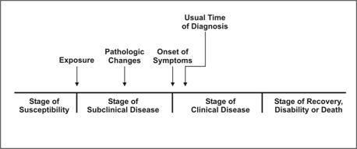
Zobecněný příklad přirozené historie nemoci

Slide 21
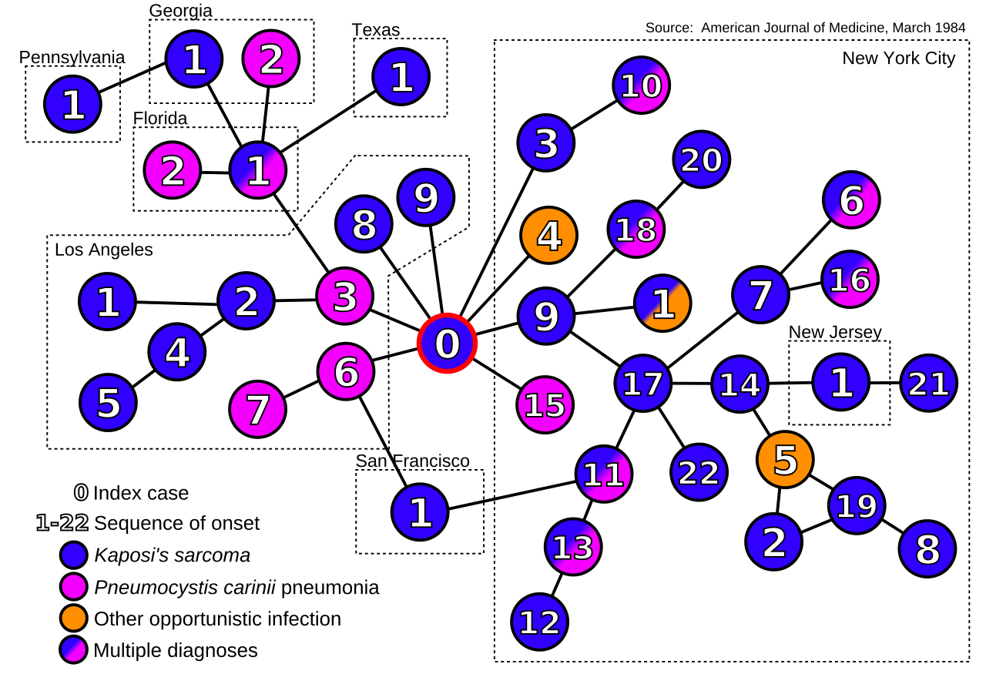
Identifikace případů
Případem je osoba, u které byla diagnostikována nemoc, porucha, zranění nebo stav

Slide 22
Primární případ, indexový případ, pacient nula
První případ onemocnění v populaci je primární případ.
První případ choroby, který epidemiolog identifikoval, je tzv. „index case“
Poznámka: „index case“ není vždy primární případ.

Slide 23
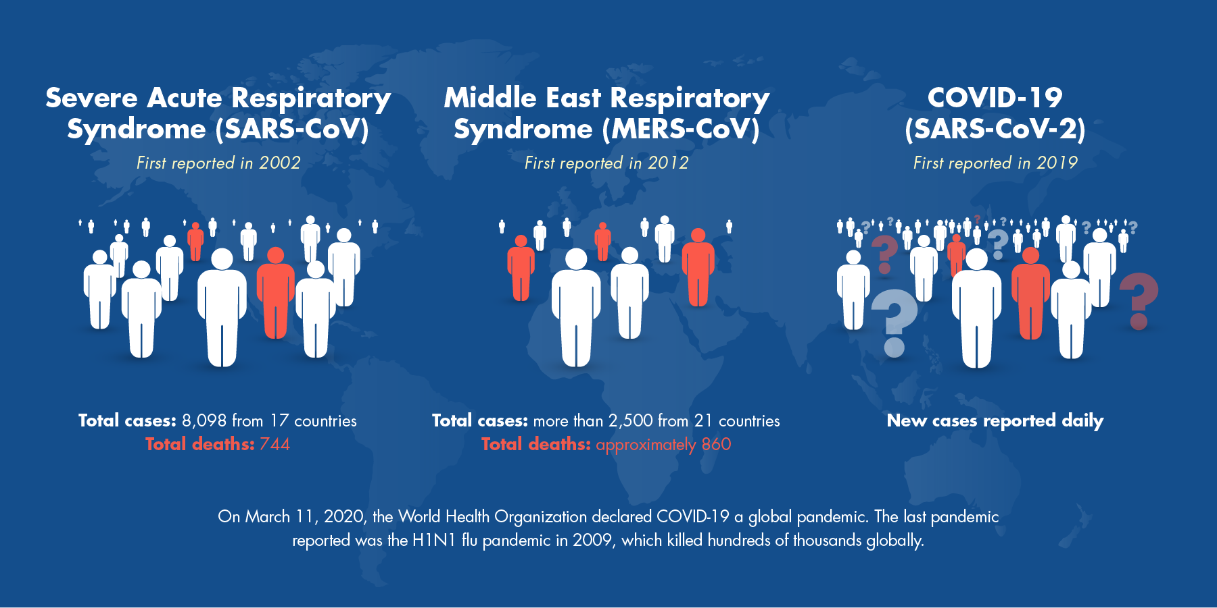
Sekundární případy
Osoby, které se nakazí a onemocní, jakmile se do populace dostane nemoc
Ti, kteří jsou nakaženi kontaktem s primárním případem
Příklad: Případ MDR TB (primární) od Chiapas, který po návštěvě v Los Angeles rozšířil nemoc na členy rodiny (sekundární).

Slide 24

Různé úrovně diagnostiky pro případy
Podezřelý
⬇
Pravděpodobný
⬇
Potvrzený
Podezřelý: jednotlivec nebo skupina, kteří mají všechny příznaky a příznaky nemoci / stavu, ale nebyli identifikováni jako nemocní, ani dosud nebyli spojeni s podezřením na patogen

Slide 25
Různé úrovně diagnostiky
Jakmile bude lékařovi k dispozici více informací (například výsledky z laboratoře), obvykle upgraduje svou diagnózu
Pokud jsou splněna všechna kritéria a splňují definici případu, je případ klasifikován jako potvrzený.

Slide 26
Kategorie přenašečů nemocí

Slide 27
5 Hlavních typů přenašečů
1. Aktivní přenašeč: osoba, které byla vystavena patogenu (organismu způsobujícímu chorobu) a ve kterém agens přetrvává, mohl se z nemoci uzdravit, ale stále je infekční
2. Rekonvalescent: osoba, která je nositelem patogenu a je ve fázi zotavení z choroby, ale stále infekční

Slide 28
Typy přenašečů
3. Zdravý (nebo pasivní) přenašeč: osoba, která byla vystavena patogenu a která patogenní částice obsahuje, ale zatím neonemocněla ani nevykazuje žádné příznaky choroby. [Často se označuje jako subklinický případ]
4. Přenašeči v inkubační době: osoby, které byly vystaveny patogenu a obsahují patogenní částice, postupně vykazují příznaky a jsou schopné přenášet nemoc

Slide 29
Typy přenašečů
5. Intermitentní přenašeč: osoby, které byly vystaveny patogenu a které patogen obsahují a které mohou šířit nákazu na různých místech nebo v různých intervalech.

Slide 30
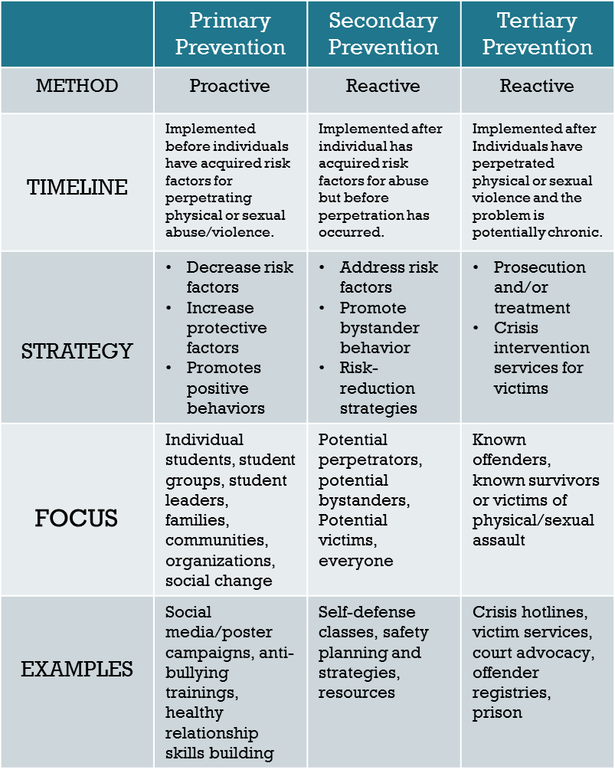
Úrovně prevence nemocí
Tři hlavní úrovně prevence nemocí
Primární prevence
Zaměřeno na zdravé lidi
Cíle jsou:
Podpora zdraví
Prevence expozice
Prevence nemocí
Příklady:
Imunizace, hygiena, vzdělávání, mediální kampaně

Slide 31
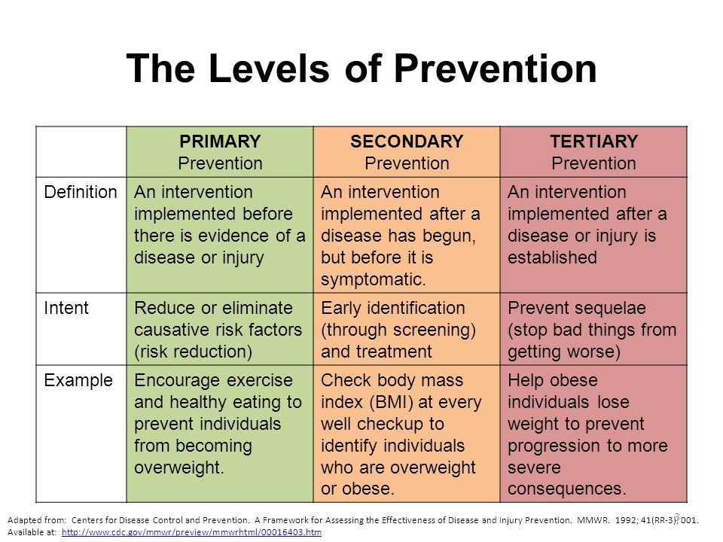
Úrovně prevence nemocí
Sekundární prevence
Zaměřeno na nemocné jedince
Cílem je:
Zastavit nebo zpomalit progresi onemocnění a zabránit trvalému poškození včasným odhalením nemoci a léčbou

Slide 32
Úrovně prevence nemocí
Terciární prevence
Zaměřeno na lidi s chronickými nemocemi a postižením, které nelze vyléčit
Cílem je:
Předcházet dalšímu postižení nebo smrti a omezit dopady postižení rehabilitací

Slide 33
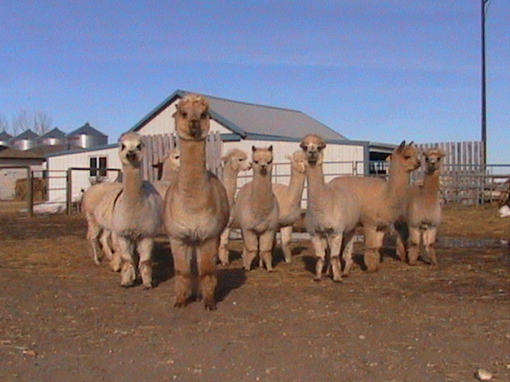
KEY Epi CONCEPT:
Stádní imunita
Populace je považována za rezistentní proti invazi / šíření ID na základě představy, že pokud je populace nebo skupina většinově chráněna před onemocněním očkováním (> 85%), je pravděpodobnost výskytu závažné epidemie omezená

Slide 34
Stádní imunita
Imunita stáda vytváří bariéru pro přímý přenos infekcí populací
Nedostatek vnímavých osob zastavuje šíření nemoci skrz celou skupinu

Slide 35
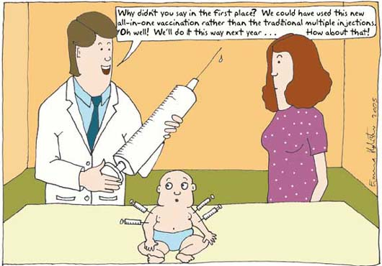
Stádní imunita
Cíl imunizačních programů v oblasti veřejného zdraví: dosáhnout co nejvyššího, až 100% pokrytí očkování, aby se zabránilo výskytu i jednoho případu

Slide 36
Onemocnění, proti kterým lze očkovat
Antrax Cholera Plané neštovice Záškrt Německé spalničky (zarděnky) Žloutenka typu A Žloutenka typu B Chřipka Spalničky Meningitida Příušnice Pertussis | Mor Zápal plic Obrna Vzteklina Neštovice Skvrnitá horečka Tetanus Tuberkulóza Tyfus Tyfus Černý kašel Žlutá zimnice

Slide 37
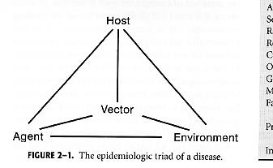

Slide 38
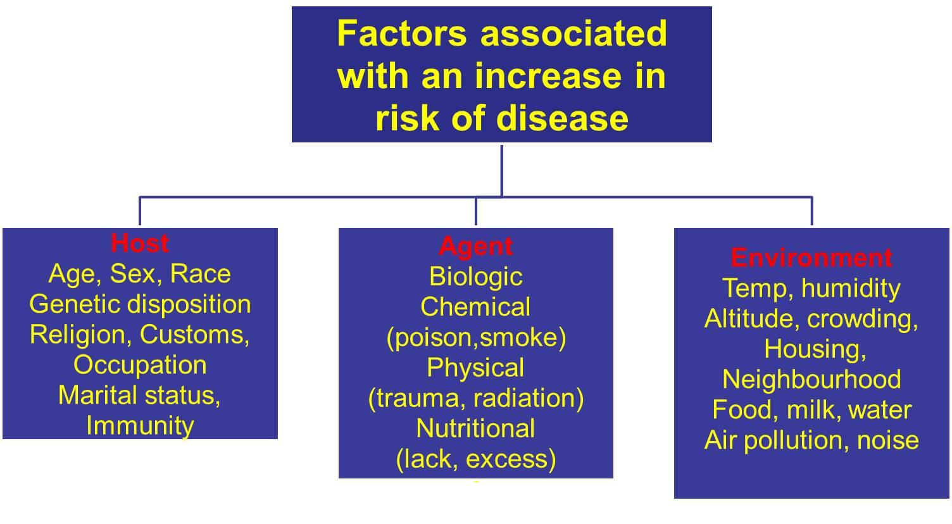

Slide 39
Pojmy spojené s nástupem chorob a přenosem
Hostitel
Agens
Životní prostředí
Kontaminované předměty
Vektor
Přenašeč - aktivní
Inkubační doba
Rekonvalescence
Zdravý
Intermitentní

Slide 40
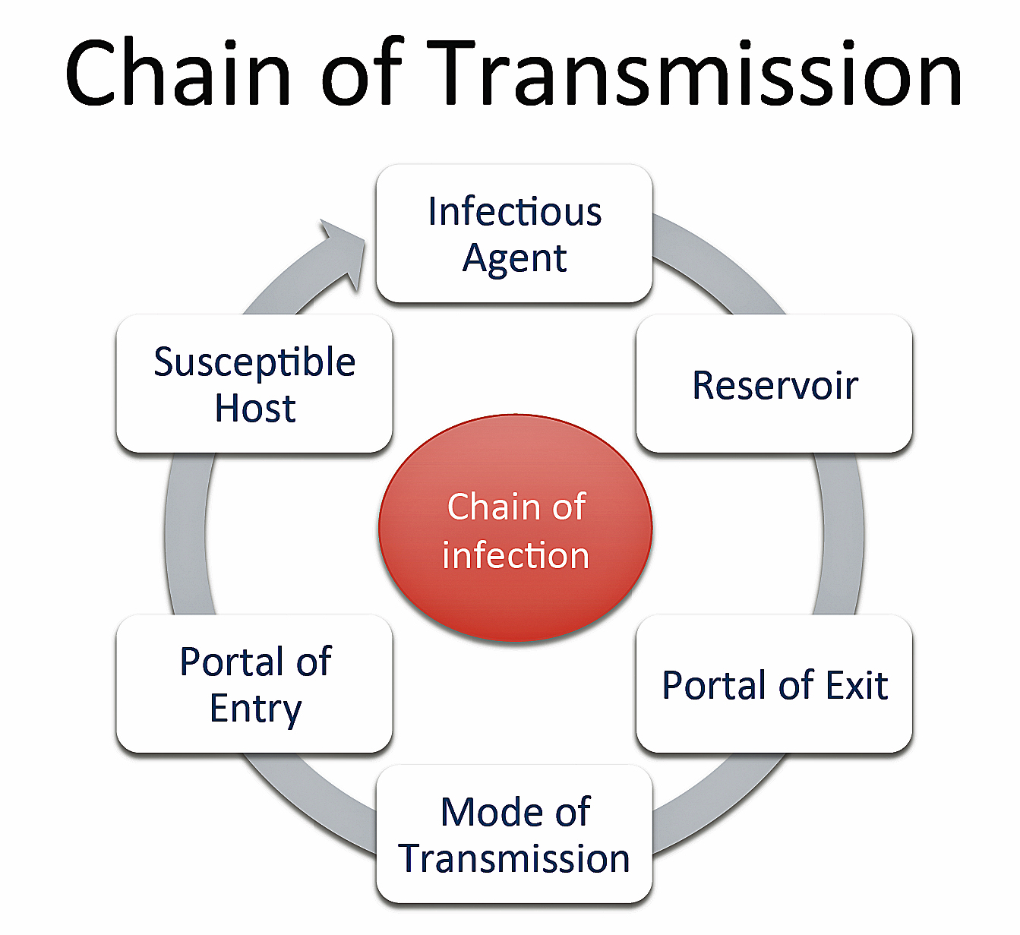

Slide 41
Řetěz infekce
Etiologické agens
Zdroj / rezervoár
Cesta výstupu
Způsob přenosu
Cesta vstupu
Náchylný hostitel

Slide 42
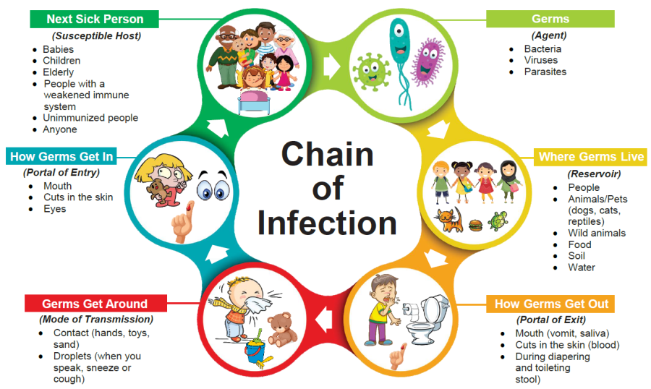

Slide 43
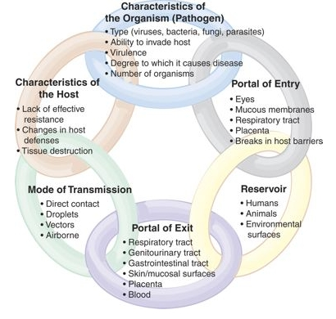
Formy nemocí
Klinický
Akutní
Subakutní
Neklinický
Preklinický
Subklinický
Chronický (trvalé)
Latentní

Slide 44
Zkoumání infekčních chorob
Stanovte diagnózu
Určete konkrétního agens
Popište podle osoby, místa a času
Určete zdroj agens
Určete způsob přenosu
Identifikujte náchylné populace

Slide 45
Kroky při zkoumání pandemie
Definujte pandemii
Prozkoumejte populaci
Hledejte kombinace proměnných vystihující způsob šíření
Vypracujte testovací hypotézu
Doporučte kontrolní opatření

Slide 46
Determinanty ohniska onemocnění
Na základě bilance nemoci v populaci
vs. stádní imunita
nemoc omezena na jednoho hostitele
přenos musí být relativně přímý

Slide 47
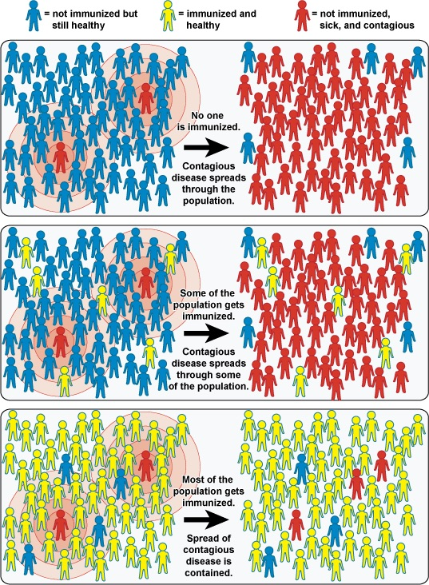
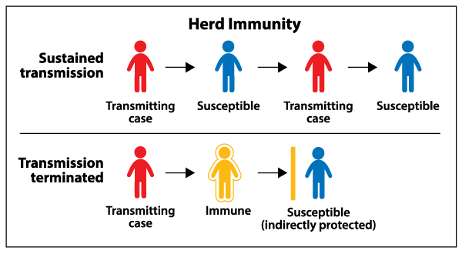
Efekt stádní imunity

Slide 48
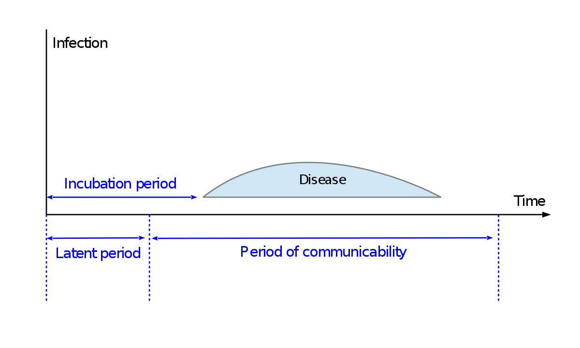
Inkubační období
Časové období mezi infekcí a prvními příznaky onemocnění
Různá onemocnění mají obvykle různou inkubační dobu a příznaky

Slide 49
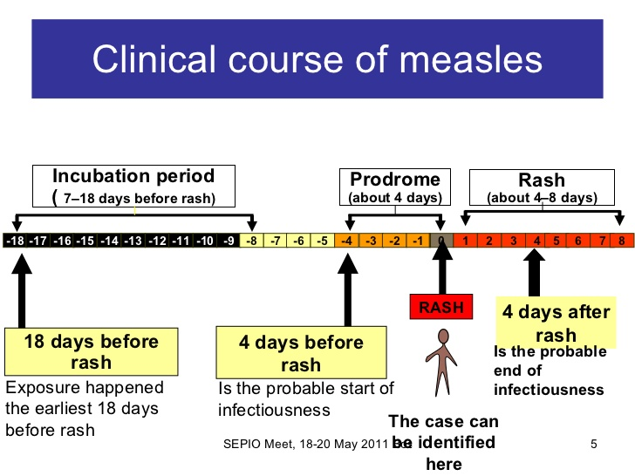
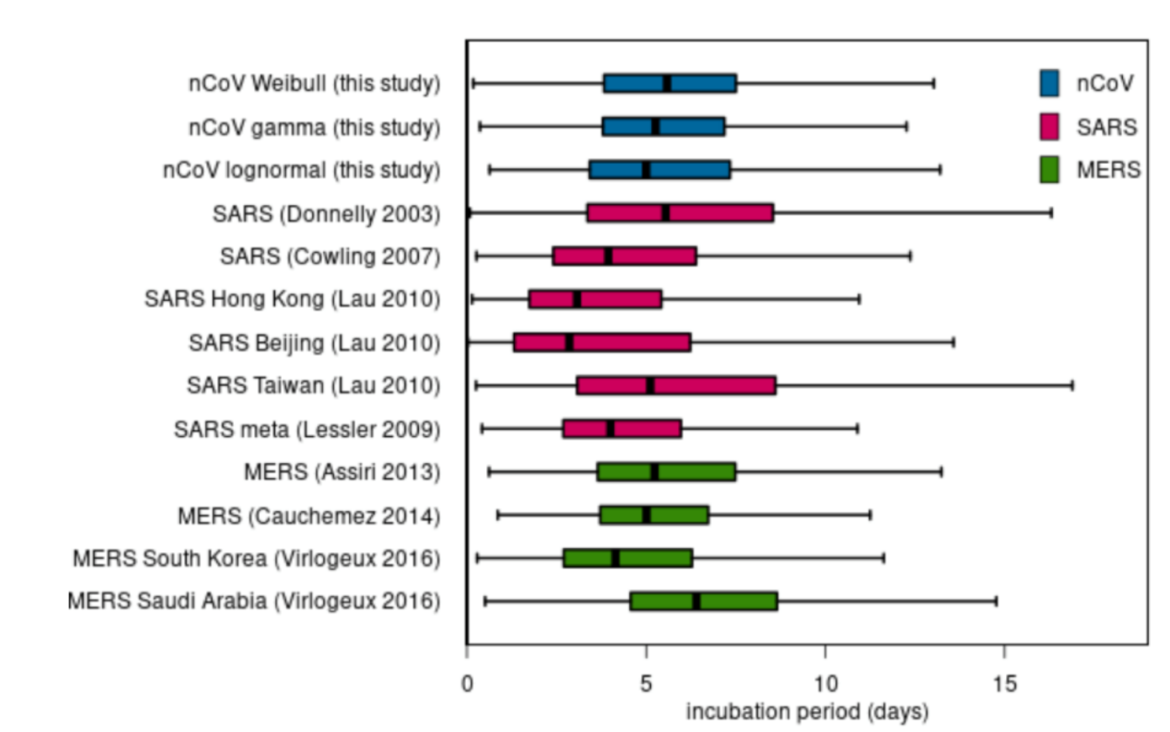
Inkubační doba různých onemocnění

Slide 50
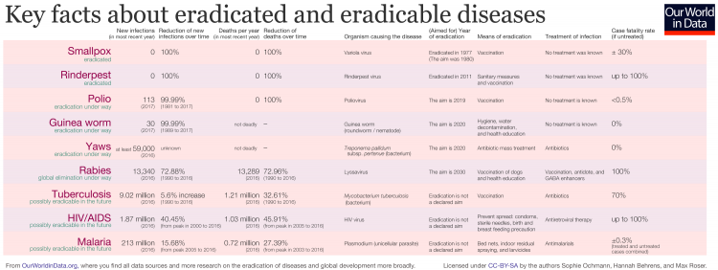
Eradikovaná či eradikovatelná onemocnění

